Slide 1
ИГРОВЫЕ ТЕХНОЛОГИИ в детском саду презентацию подготовила воспитатель МБДОУ д/с №134 «Морячок» Ермакова Е.Ю. г. Брянск

Slide 2
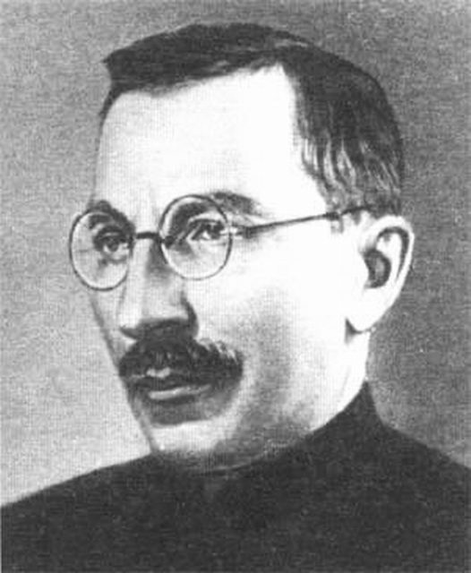
«…ребенок должен играть, даже когда делает серьезное дело. Вся его жизнь – это игра.» А.С. Макаренко

Slide 3
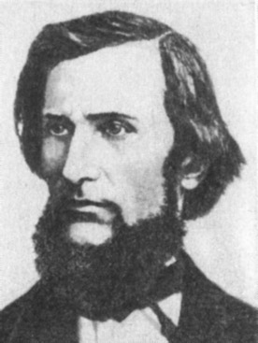
«Для дитяти игра – действительность, и действительность гораздо более интересная, чем та, которая его окружает. Интереснее она для ребенка именно потому, что отчасти есть его собственное создание… в игре же дитя, уже зреющий человек пробует свои силы и самостоятельно распоряжается своими же созданиями.» К.Д. Ушинский

Slide 4
Игровые технологии
Игра – вид деятельности в ситуациях, направленных на воссоздание и усвоение общественного опыта, в котором складывается и совершенствуется самоуправление поведением.
Игровая деятельность выполняет функции:
развлекательную (развлечь, воодушевить, пробудить интерес);
коммуникативную (освоение диалектики общения);
самореализации в игре как полигоне человеческой практики;
игротерапевтическую (преодоление различных трудностей, возникающих в других видах жизнедеятельности);
диагностическую (выявление отклонений от нормального поведения, самопознание в процессе игры);
коррекции (внесение позитивных изменений в структуру личностных показателей);
межнациональной коммуникации (усвоение единых для всех людей социально-культурных ценностей);
социализации (включение в систему общественных отношений, усвоение норм человеческого общежития).
Главные черты игры:
свободная развивающая деятельность;
творческий, импровизационный, активный характер;
эмоциональная приподнятость деятельности;
наличие правил, содержания, логики и временной последовательности развития.

Slide 5
Игровая деятельность
Игра наряду с трудом и ученьем - один из основных видов деятельности человека, удивительный феномен нашего существования.
По определению, игра - это вид деятельности в условиях ситуаций, направленных на воссоздание и усвоение общественного опыта, в котором складывается и совершенствуется самоуправление поведением.
Игра является ведущим видом детской деятельности

Slide 6
Функции игры
развлекательная (это основная функция игры - развлечь, доставить довольствие, воодушевить, пробудить интерес);
коммуникативная: освоение диалектики общения;
самореализация в игре как полигоне человеческой практики;
игротерапевтическая: преодоление различных трудностей, возникающих в других видах жизнедеятельности;
диагностическая: выявление отклонений от нормативного поведения, самопознание в процессе игры;
функция коррекции: внесение позитивных изменений в структуру личностных показателей;
межнациональная коммуникация: усвоение единых для всех людей социально-культурных ценностей;
функция социализации: включение в систему общественных отношений, усвоение норм человеческого общежития.

Slide 7
Структура игры как деятельности
Целеполагание,
Планирование,
Реализация цели,
Анализ результатов, в которых личность полностью реализует себя как субъект.

Slide 8
Игра как метод обучения
в качестве самостоятельных технологий для освоения понятия, темы и даже раздела учебного предмета;
как элементы (иногда весьма существенные) более обширной технологии;
в качестве занятия или его части (введения, объяснения, закрепления, упражнения, контроля);
как технологии свободной деятельности

Slide 9
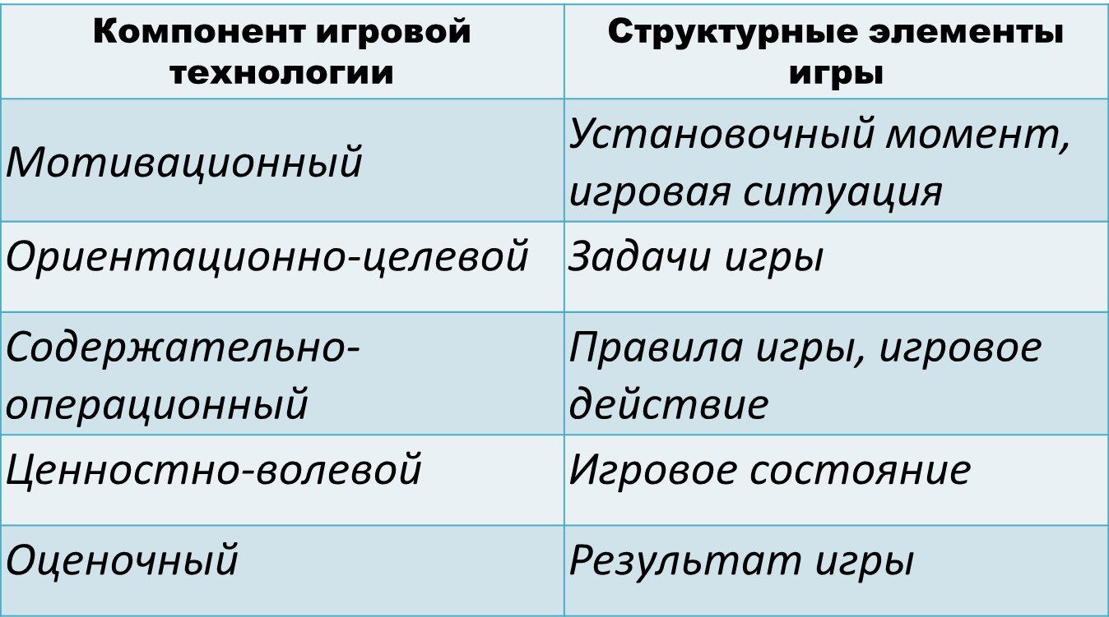

Slide 10
СУЩНОСТЬ
ИГРОВЫХ
ТЕХНОЛОГИЙ
Игра-
творчество
Игра-
увлечение
игра-
забава

Slide 11
Целевые ориентации
Дидактические: расширение кругозора, познавательная деятельность; применение ЗУН в практической деятельности; формирование определенных умений и навыков, необходимых в практической деятельности; развитие общеучебных умений и навыков; развитие трудовых навыков.
Воспитывающие: воспитание самостоятельности, воли; формирование определенных подходов, позиций, нравственных, эстетических и мировоззренческих установок; воспитание сотрудничества, коллективизма, общительности, коммуникативности.
Развивающие: развитие внимания, памяти, речи, мышления, умений сравнивать, сопоставлять, находить аналогии, воображения, фантазии; творческих способностей, эмпатии, рефлексии, умения находить оптимальные решения; развитие мотивации учебной деятельности.
Социализирующие: приобщение к нормам и ценностям общества; адаптация к условиям среды; стрессовый контроль, саморегуляция; обучение общению; психотерапия.

Slide 12
Игровая технология
Строится как целостное образование, охватывающее определенную часть учебного процесса и объединенное общим содержанием, сюжетом, персонажем.
В нее включаются последовательно игры и упражнения, формирующие умение выделять основные, характерные признаки предметов, сравнивать, сопоставлять их;
группы игр на обобщение предметов по определенным признакам;
группы игр, в процессе которых у дошкольников развивается умение отличать реальные явления от нереальных;
группы игр, воспитывающих умение владеть собой, быстроту реакции на слово, фонематический слух, смекалку и др.
При этом игровой сюжет развивается параллельно основному содержанию обучения, помогает активизировать учебный процесс, осваивать ряд учебных элементов.

Slide 13
театрализованные игры
1. Спектакль – дети как актеры выполняют каждый свою роль.
2. Настольный театр с объемными или плоскостными фигурками.
3. Фланелеграф (показ сказок, рассказов на экране)
4. Теневой театр
5. Театр петрушки
6. Театр – бибабо (на ширме)
7. Театр марионеток (водят по сцене, дергая сверху за нитки, закрепленные на планках)
8. Игрушки – самоделки (из бросового материала, вязаные, сшитые и др.)

Slide 14
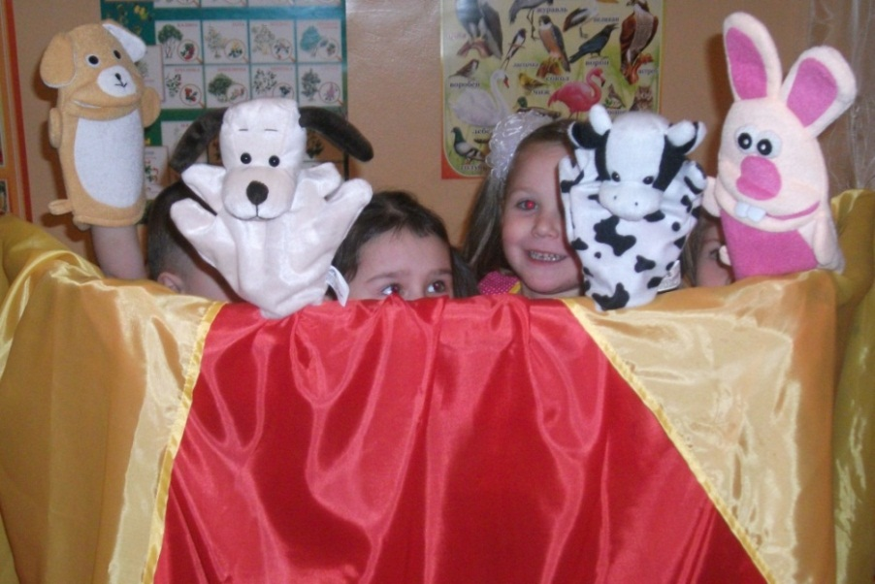
Театрализованная деятельность
Цель: развитие творческих способностей
Задачи:
- развивать творческое воображение, фантазию;
- побуждать к импровизации с использованием доступных ребенку средств выразительности (мимика, жесты, движения);
- учить согласовывать свои действия с действиями партнера (слушать, не перебивая, говорить, обращаясь к партнеру);
- вызывать желание участвовать в праздниках и развлечениях.

Slide 15
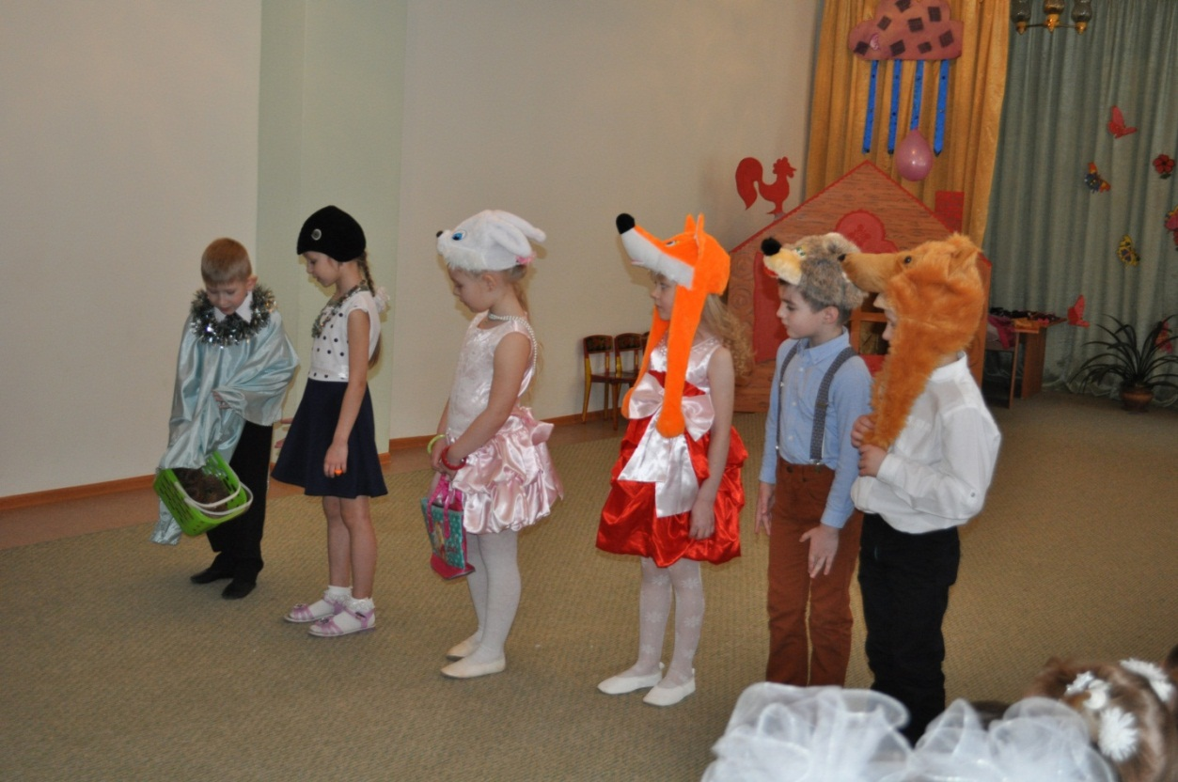
Методы работы с детьми
Последовательное
знакомство
детей с
видами театра
Поэтапное освоение
детьми видов творчества
по возрастным группам
Работа над речью,
интонациями
Раскрепощение
ребенка

Slide 16
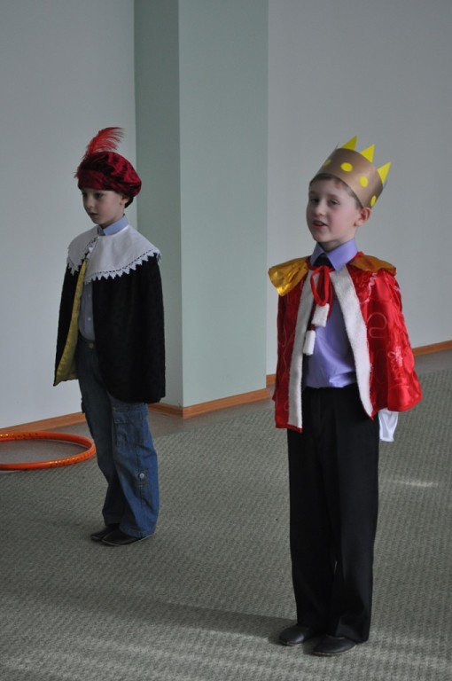
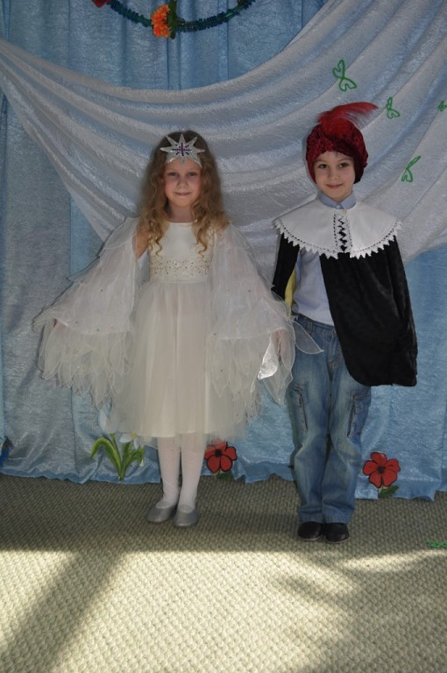
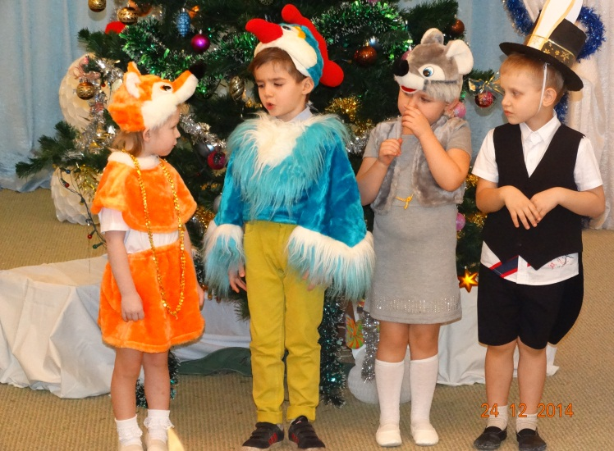
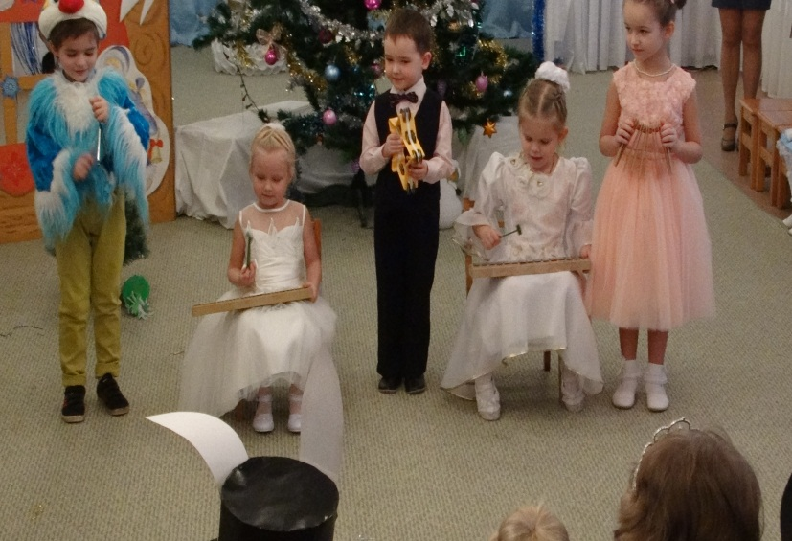
театрализованные представления

Slide 17
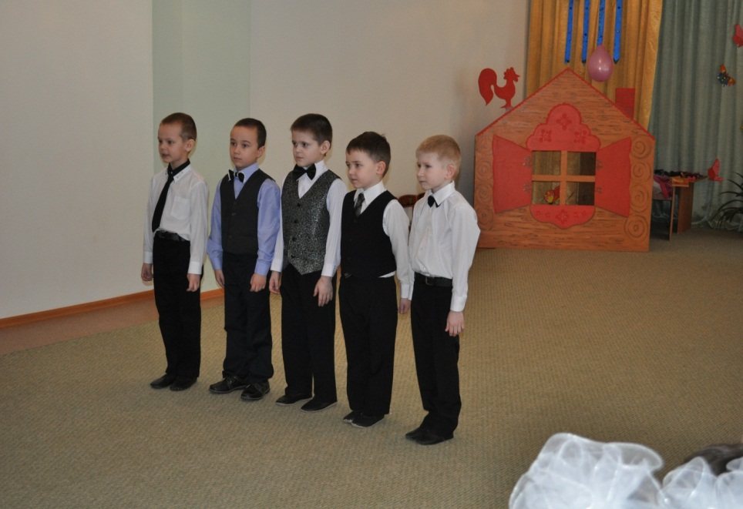
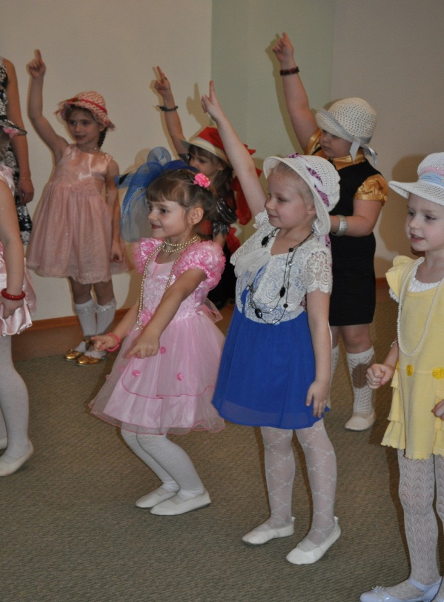
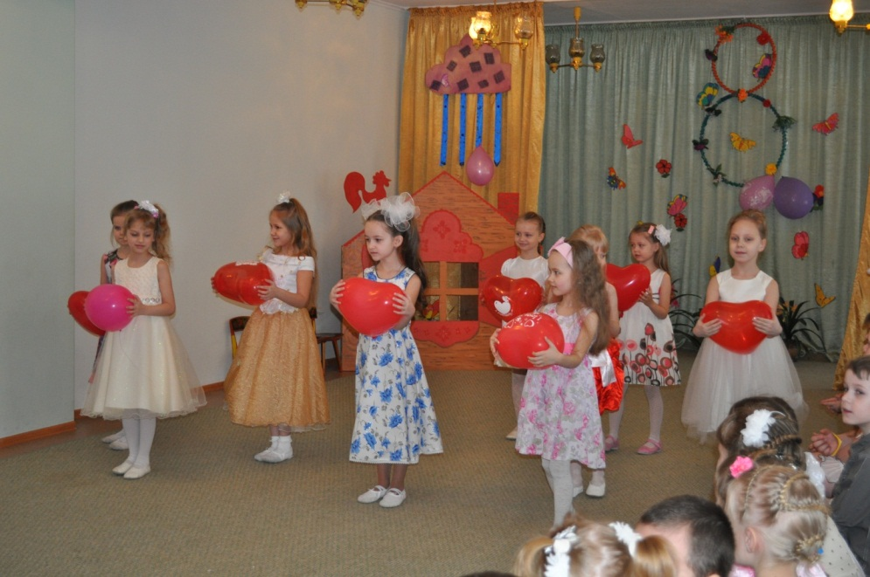
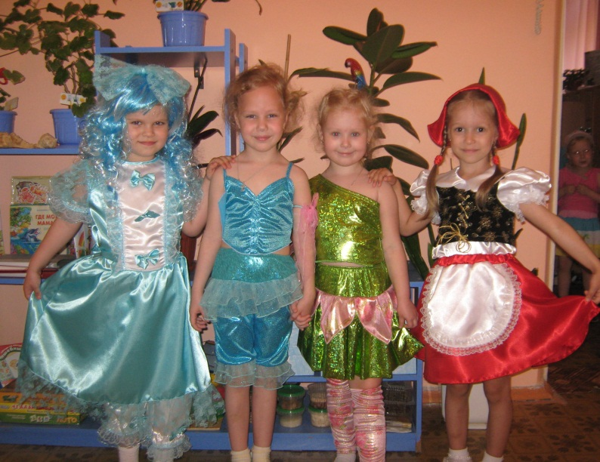

Slide 18
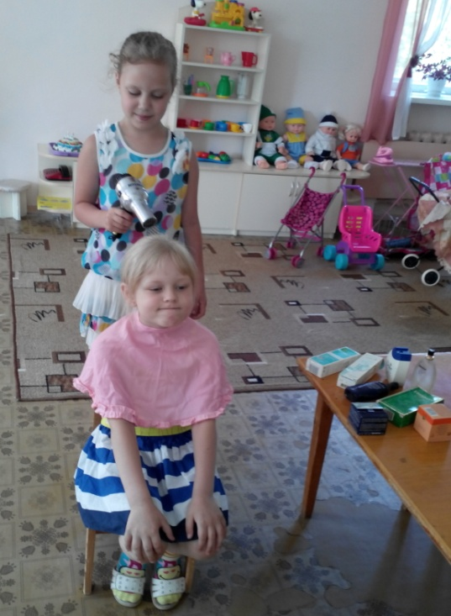
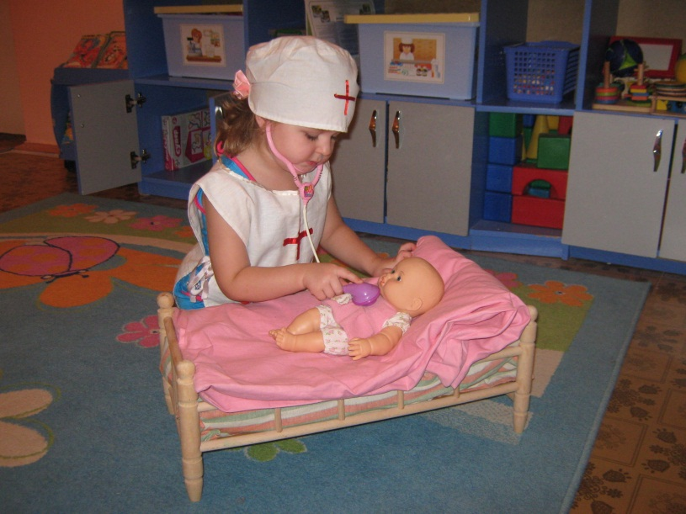
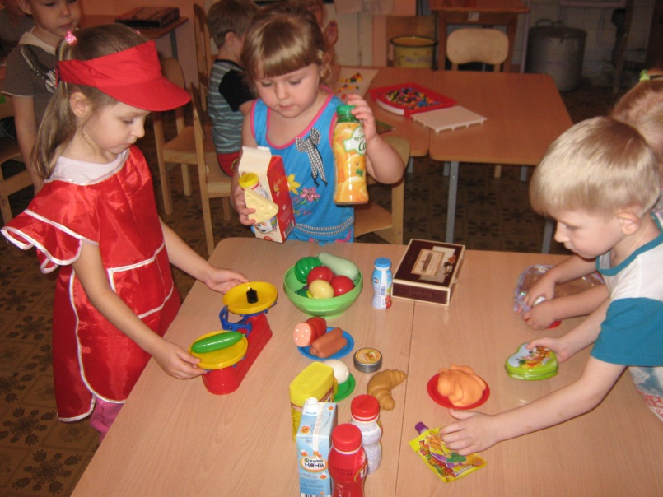
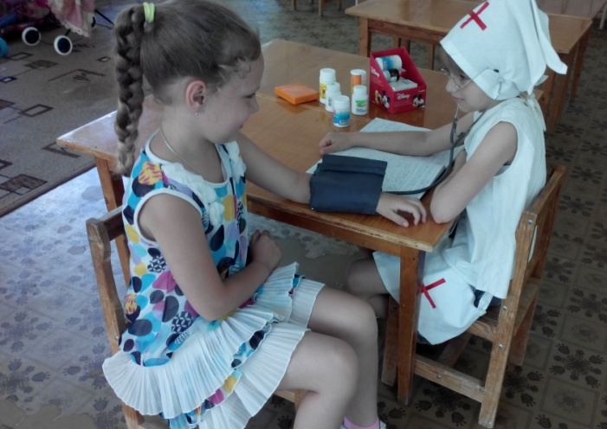
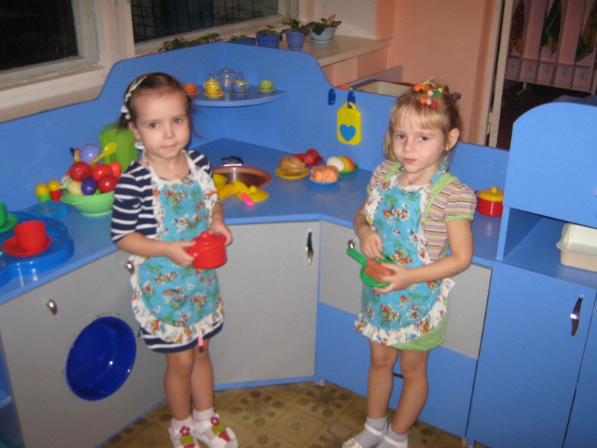
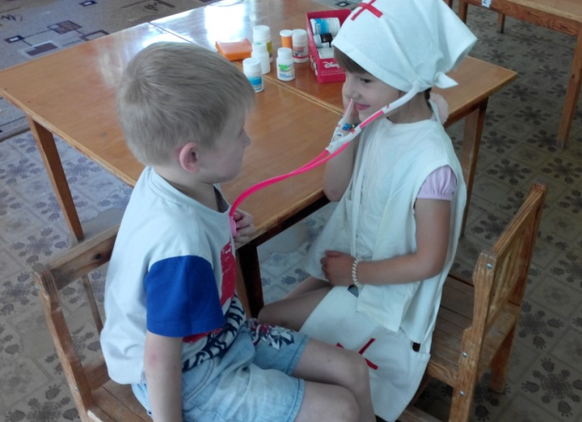
Сюжетно-ролевые игры

Slide 19
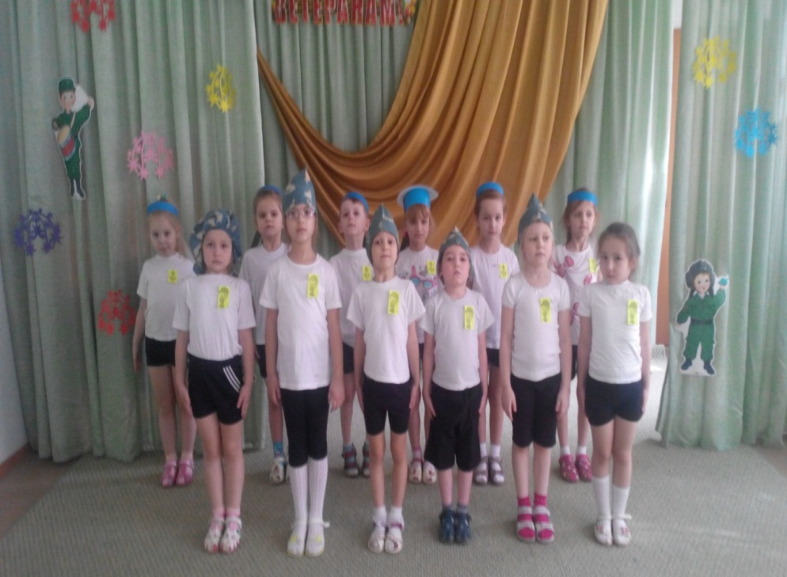
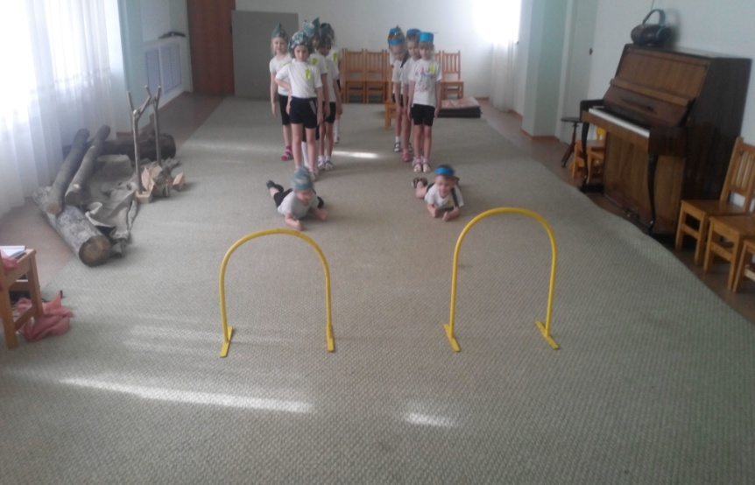
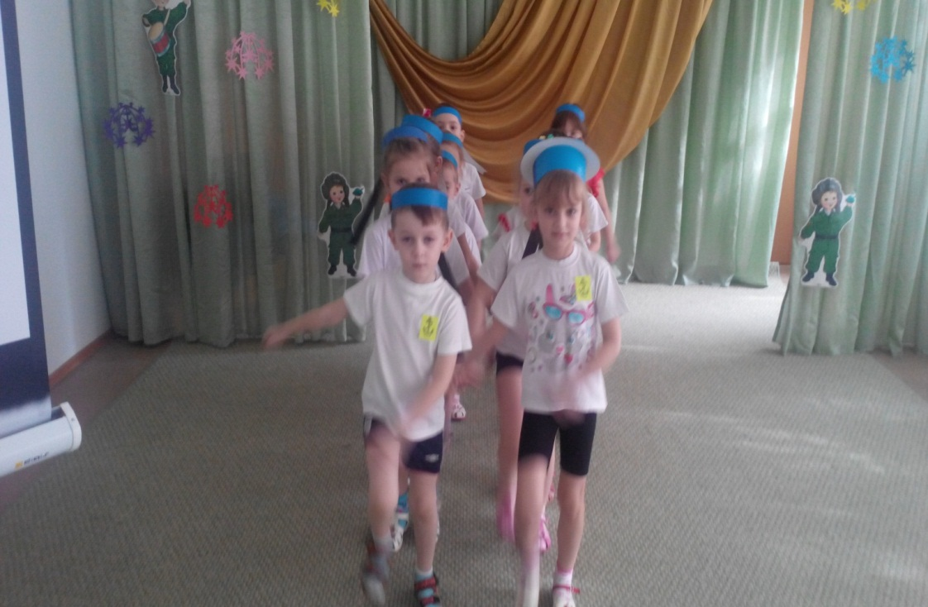
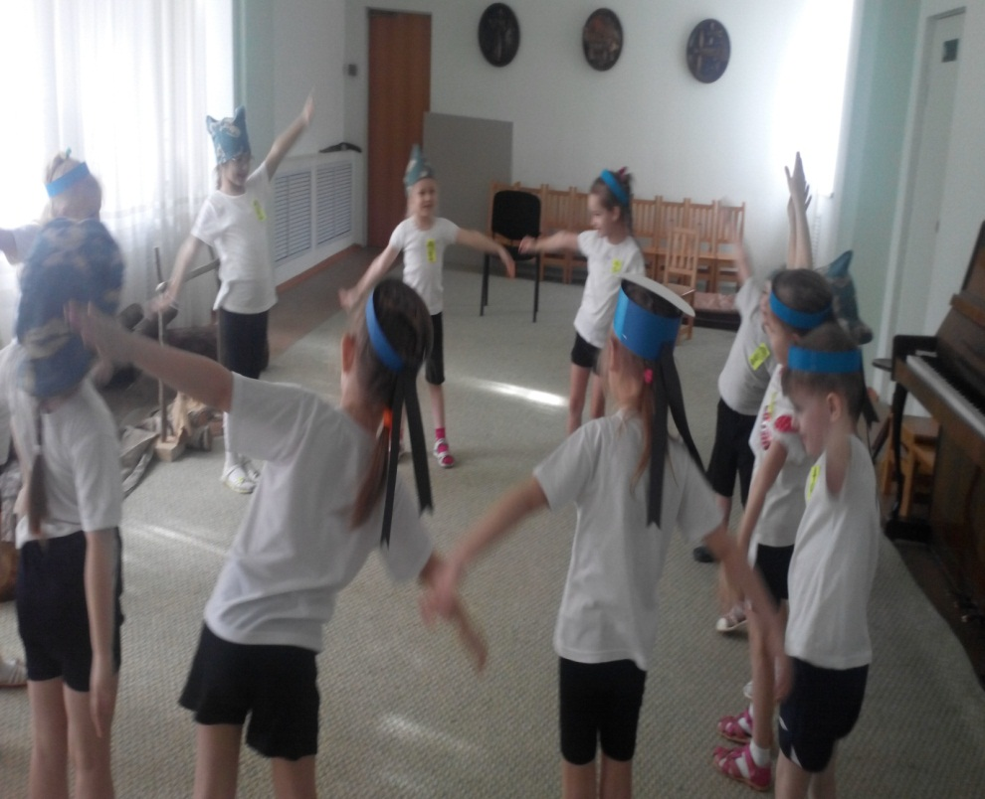
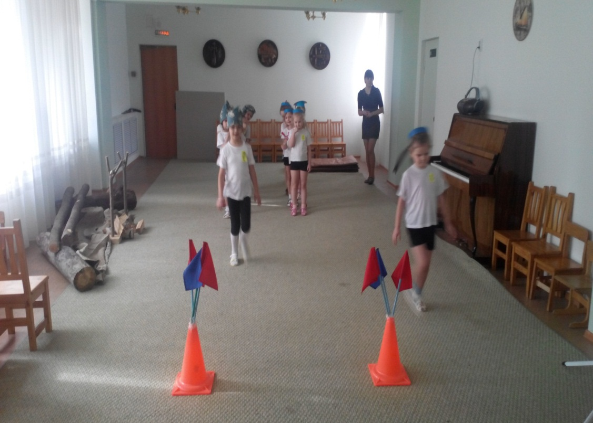
Спортивные развлечения

Slide 20
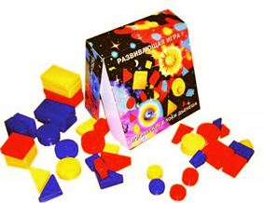
Логические блоки Золтона Дьенеша (развитие логического мышления)
Цели и задачи:
- Познакомить с формой, цветом, размером, толщиной объектов.
- Развивать пространственные представления.
- Развивать логическое мышление, представление о множестве,
операции над множествами (сравнение, разбиение, классификация, абстрагирование, кодирование и декодирование информации).
- Помочь усвоить элементарные навыки алгоритмической культуры мышления.
- Развивать умения выявлять свойства в объектах, называть их,
обобщать объекты по их свойствам,
объяснять сходства и различия объектов, обосновывать свои рассуждения.
- Развивать познавательные процессы, мыслительные операции.
- Воспитывать самостоятельность, инициативу, настойчивость в достижении цели.
- Развивать творческие способности, воображение,
фантазию, способности к моделированию и конструированию.
- Развивать речь.
- Помочь успешно овладеть основами математики и информатики.

Slide 21

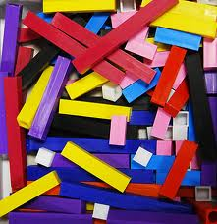
Палочки Дж.Кюизенера
Цель: развитие у дошкольников представлений о числе на основе счета и измерения, овладение сенсорными эталонами, умением сравнивать, сопоставлять предметы. Подвести детей к пониманию различных абстрактных понятий.

Slide 22
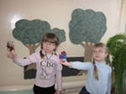
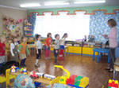
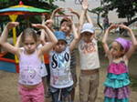
Пальчиковая гимнастика Простые движения рук помогают убрать напряжение не только с самих рук, но и с губ, снимают умственную усталость. Они способны улучшить произношение многих звуков, а значит развивать речь ребенка.
Физкультминутки - проводится, с целью активно изменить деятельность детей и этим ослабить утомление, а затем снова переключить их на продолжение занятие, развивать речь, координацию движения и мелкую моторику
Зрительная гимнастика - улучшает кровоснабжение глазных яблок, нормализует тонус глазодвигательных мышц, способствует быстрому снятию зрительного утомления.
Дыхательная гимнастика - правильное дыхание стимулирует работу сердца, головного мозга и нервной системы, избавляет человека от многих болезней, улучшает пищеварение, эффективная профилактика снижения заболеваемости

Slide 23
ЗА
ПРОТИВ
способствует повышению интереса, активизации и развитию мышления;
несет здоровьесберегающий фактор в развитии и обучении;
способствует использованию знаний в новой ситуации;
является естественной формой труда ребенка, приготовлением к будущей жизни;
способствует объединению коллектива и формированию ответственности
сложность в организации и проблемы с дисциплиной;
подготовка требует больших затрат времени, нежели ее проведение;
увлекаясь игровой оболочкой, можно потерять образовательное содержание
- невозможность использования на любом материале;
-сложность в оценке дошкольников

Slide 24
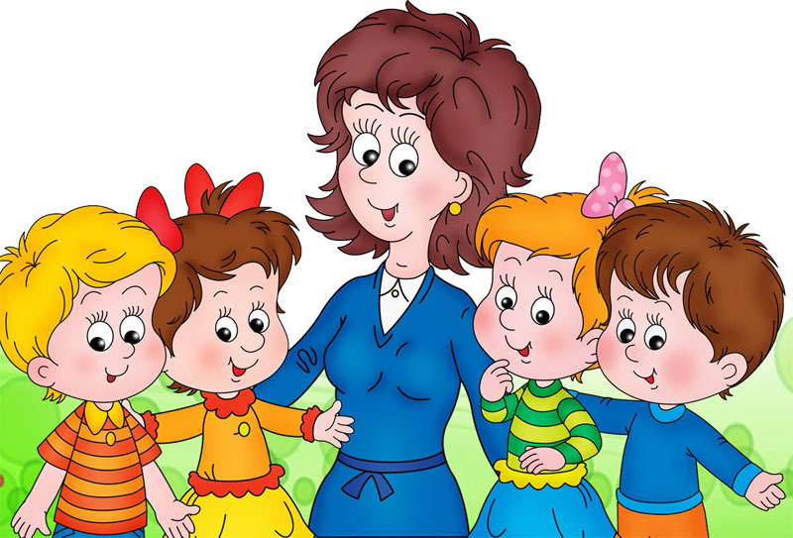
СПАСИБО ЗА ВНИМАНИЕ
СПАСИБО ЗА ВНИМАНИЕ

